Slide 1
«Мой лучший урок по ФГОС»
Нахождение нескольких долей целого.
Николаева А.А.
учитель начальных классов
МБОУ "Естественно-научный лицей №95«
Советского района г. Казани.

Slide 2
Цели урока:
1. Формирование умения находить доли числа и величины.
2. Развитие мыслительных операций анализа, синтеза и обобщения.
3. Воспитание интереса к предмету через использование интерактивных методов обучения.
Планируемые образовательные результаты:
Предметные знания: умение применять правило нахождения нескольких долей целого.
Метапредметные умения: способность анализировать условие задачи, планировать ход решения и аргументированно обосновывать полученный ответ.
- Личностные качества: проявление активности и ответственности при выполнении заданий.

Slide 3
«Хочу-
могу-
умею-
делаю»
Понять и быть тем первым, который увидит ход рассуждений, ход решения

Slide 4
Математический диктант
Разность чисел 975 и 950
Вычтите из 1 м 76 см
Во сколько раз 1700 больше 100
Частное чисел 105 и 5
14000 разделите на 100
Найдите неизвестное число: 75 : х = 5
Частное чисел 360 и 40 увеличьте в 5 раз
Площадь прямоугольника равна 140 см². Чему равна четвёртая часть площади прямоугольика?

Slide 5
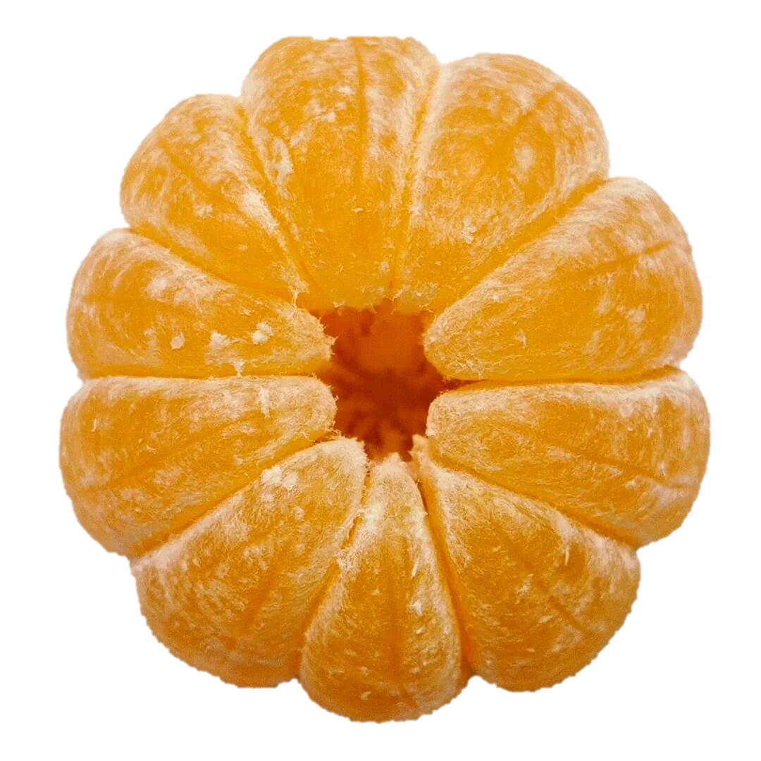

(Просмотр видеоролика)
- Что делал волк?
- На сколько долек он разделил апельсин? Какую часть апельсина получил каждый из животных?
- Как это можно записать?
- Какую часть апельсина будут составлять 3 дольки?
- Какая же тема нашего урока?

Slide 6
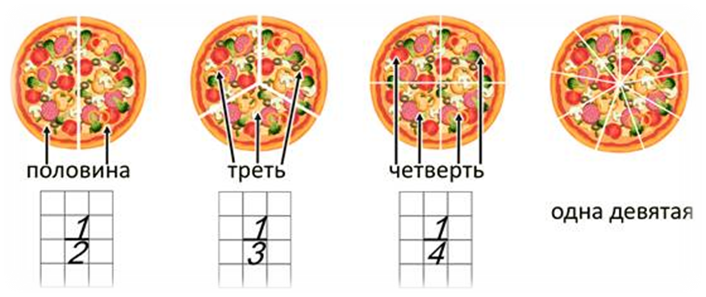
Часть(доля)числа находится делением на равные части

Slide 7
Нахождение нескольких долей целого.

Slide 8
Чтобы найти несколько
долей целого надо
:
Вычислить одну долю целого
·
Вычислить несколько долей целого

Slide 9
на сколько равных частей разделили
сколько равных частей взяли
дробная черта

Slide 10
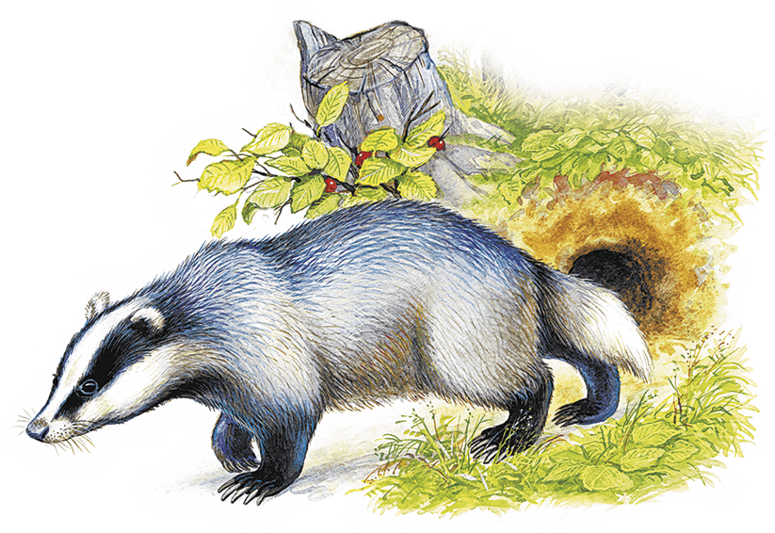

Slide 11
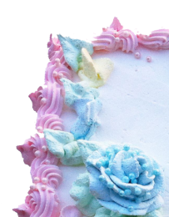
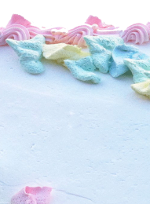
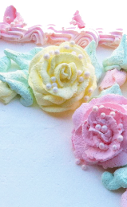
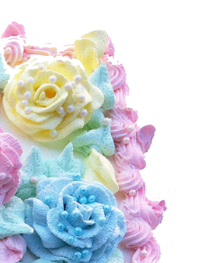
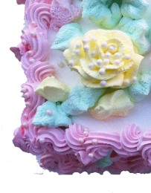
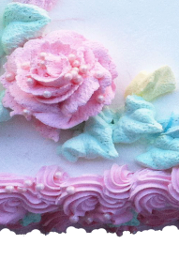
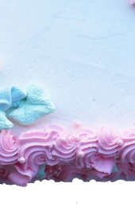
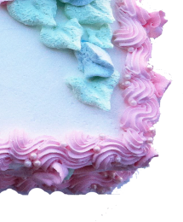
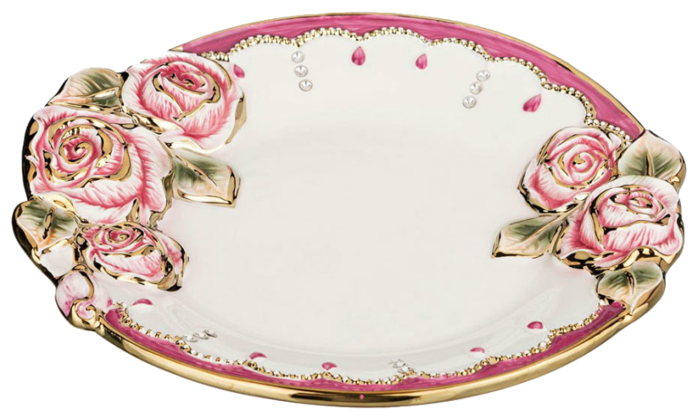
Торт разрезали на равные доли.
На тарелку положили 5 долей.
Найди дробь и щелкни по ней мышкой.
Notes:
Пригласить к компьютеру (к интерактивной доске) ученика

Slide 12
Какая часть фигуры закрашена?

Slide 13
Какая часть фигуры закрашена?
Notes:
Пригласите к компьютеру ученика

Slide 14
Какая часть фигуры закрашена?
Notes:
Пригласите к компьютеру ученика

Slide 15
Какая часть фигуры закрашена?
Notes:
Пригласите к компьютеру ученика

Slide 16
Рефлексия
Я понял всё, могу работать сам и объяснить другому.
Я всё понял, могу работать, пользуясь правилом.
Я понял, но у меня остались вопросы.

Slide 17
Домашнее задание
Учебник №294, 299
По желанию
Вкусное задание:
1) Купите мандарин или апельсин. Раздели его на дольки, посчитай, сколько всего долек? Угости своих родных и не забудь записать, какую часть фрукта получил каждый, и какая часть досталась тебе.
2) Купите разные шоколадки. Разделите их на дольки, посчитай, сколько всего долек? Угости своих родных (можно одноклассников) и не забудь записать, какую часть шоколадки получил каждый, и какая часть досталась тебе.
Не забываем заходить на портал Учу.ру.
Раздел «Действия с числами. Дроби»

Slide 18

Спасибо всем за урок!

